Slide 1
Paradigmas de la programación
Subtítulo

Slide 2
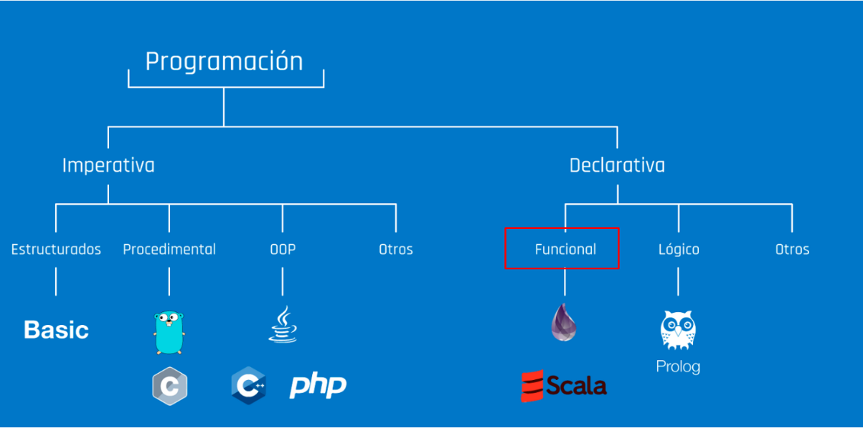
4. PROGRAMACION FUNCIONAL
La Programación Funcional es una forma en la cual podemos resolver diferentes problemáticas ya que estaremos trabajando principalmente con funciones, evitaremos los datos mutables, así como el hecho de compartir estados entre funciones.
Las funciones serán tratadas como ciudadanos de primera clase. Las funciones podrán ser asignadas a variables además podrán ser utilizadas como entrada y salida de otras funciones

